Slide 1
Python 教材 (1)
盧德晏 著
丁建均老師 修訂
2020年8月
供信號與影像處理領域的同學們學習

Slide 2
1. Python 安裝步驟 page 3
2. Python 執行介面 page 9
3. Python 模組安裝 page 17
4. 基本運算 page 23
5. 變數與數列 page 33
6. Python、Matlab、C的比較 page 42
7. Python常見的語法 page 53

Slide 3
1. Python安裝步驟
近年來資料分析、機器學習已成為熱門關鍵字，而 Python 這套功能強大的直譯式程式語言更是變得非常熱門。如果你已經決定要學習 Python ，但是不知道到底該怎麼安裝，或是該選擇哪個編譯器的話，本篇文章將會向大家介紹安裝 Python 的方法。
安裝教學(By Video):
https://mofanpy.com/tutorials/python-basic/basic/install/

Slide 4
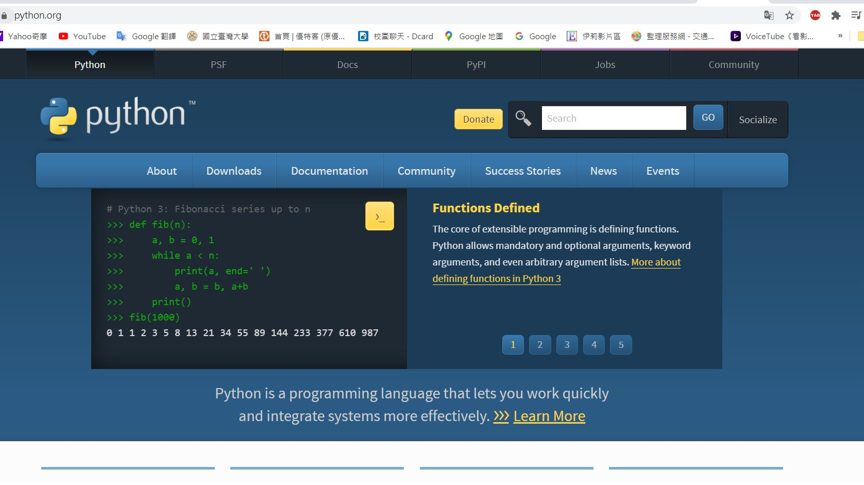
1. Python安裝步驟
Step.1: 進去Python官方網站 https://www.python.org/

Slide 5
1. Python安裝步驟
Step.2:
在官網頁面上點選Downloads，依照你自己的電腦是屬於Windows、Linux/Unix、Mac OS哪一種來安裝。我們在此提供Windows的安裝教學。(Mac OS和Windows安裝模式相似可參考)
<附註>: Linux安裝教學
https://codertw.com/%E4%BC%BA%E6%9C%8D%E5%99%A8/378150/

Slide 6
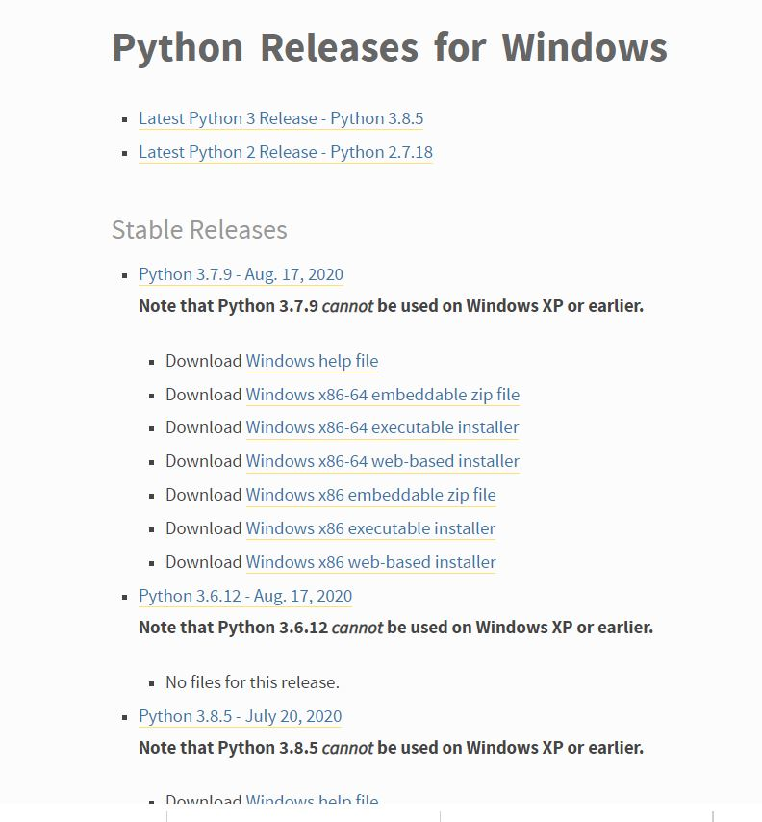
1. Python安裝步驟
Step.3:
Downloads → Windows，進去以後看到左欄Stable Releases有一堆Python安裝版本，先看看自己的Windows屬於哪一種作業系統，如果是32-bit作業系統，請 Download Windows x86 executable installer；如果是64-bit作業系統，請 Download Windows x86-64 executable installer。
建議安裝Python 3.6.0以上的版本。

Slide 7
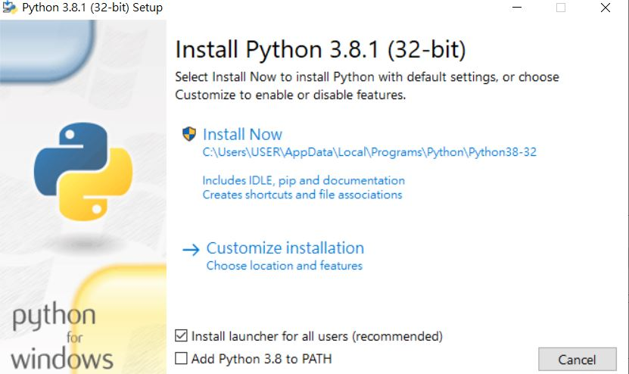
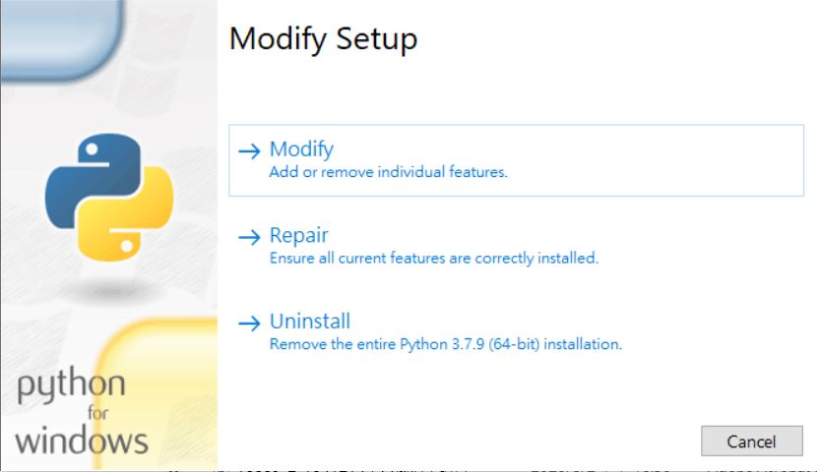
1. Python安裝步驟
Step.4:
執行安裝(Install Now)完成時，會有Python 3.X.X(32-bit預設)的檔案；如果你的Windows作業系統是64-bit，那會有另外一個檔案叫 Python 3.X.X-amd(用來把原本預設的32-bit檔改成64-bit)。
預設32-bit的安裝執行檔
安裝完成後，在作業系統的下載(Download)檔案內，執行Python 3.X.X-amd進去時點選Modify，就可擁有64-bit Python執行檔

Slide 8
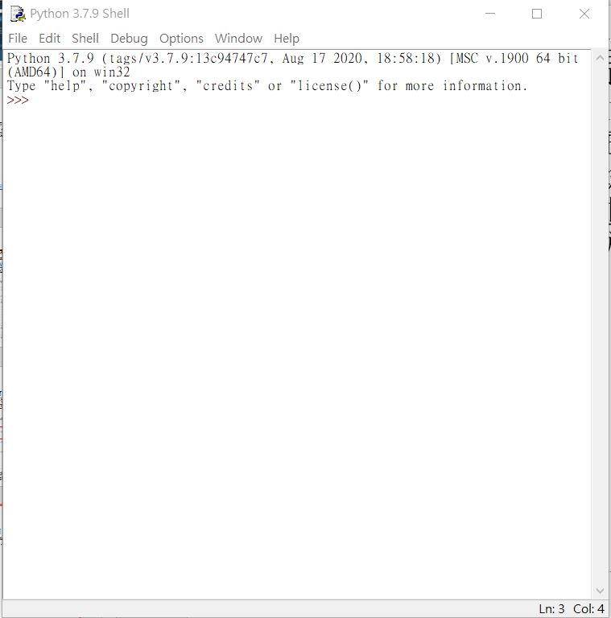
1. Python安裝步驟
Step.5 :
安裝完成後，在工作列開始可找到 IDLE (Python 3.X-32-bit or Python 3.X-64-bit)的執行檔(也可藉由Windows的搜尋功能尋找 “IDLE”的字眼就可顯示上述的執行程式檔名)，這就是寫Python程式語言的地方和debug的地方。
恭喜您完成啦 !
Python Shell : 編譯語言的對話框

Slide 9
2. Python 執行介面
(1) Pyzo: 相當好用的介面，可以編寫 Python 程式和執行 Python 指令，個人最為推薦，尤其適合習慣一邊寫程式一邊 debug，並且想了解各參數數值的使用者
(2) IDLE: 安裝好 Python 之後，可以找到 IDLE.exe 的執行檔，一執行，就可以使用 IDLE 的介面，可以用來執行 Python 的指令和寫程式
(3) Jupiter: 很多 Python 使用者推薦的介面
(4) PyCharm: 也是很多 Python 使用者推薦的介面

Slide 10
2. Python執行介面
(1) Pyzo
https://pyzo.org
*.py file
shell
open, save, and load files
clear the screen
interrupt the code
terminate and restart the interpreter
run the code

Slide 11
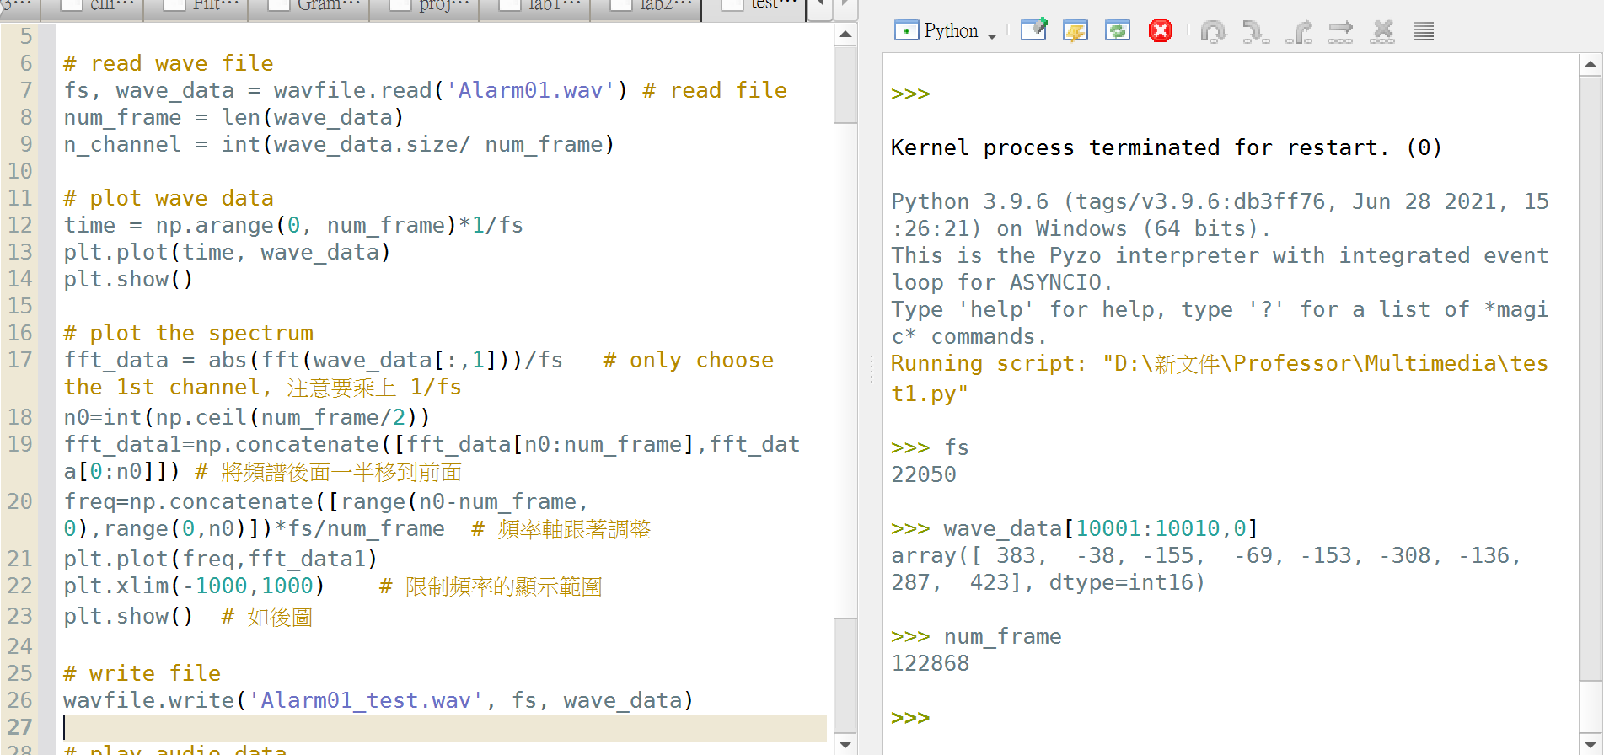
2. Python執行介面
(1) Pyzo
*.py file
shell (command window)
可直接看各參數數值

Slide 12
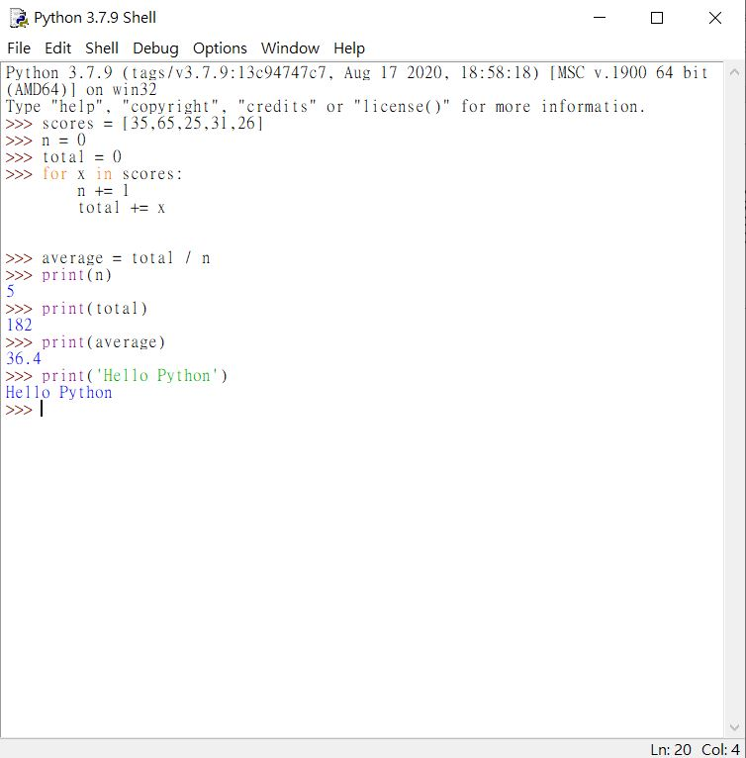
2. Python執行介面
(2) IDLE
Python指令對話框(Python X.X.X Shell)
打入指令並按Enter，
對話框就會顯示結果

Slide 13
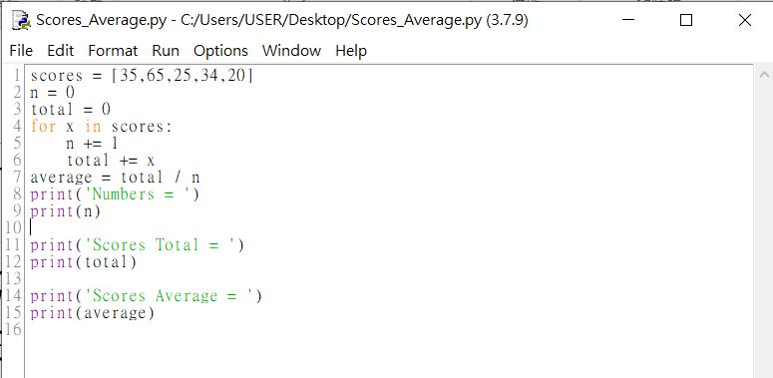
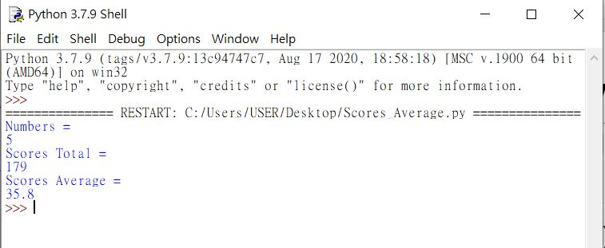
2. Python執行介面
(2) IDLE
將程式寫成一個Sub-Module
Python X.X.X Shell介面上 → File → New File → 開始寫一個Sub-
Module → 寫完左上角File鈕 → 按Save並命名檔案 → Run → Run
Module → 在Python Shell對話框上顯示結果
Sub-Module
Results

Slide 14
2. Python執行介面
(3) Jupyter
Jupyter notebook 參考資料
What is the ipynb Jupyter Notebook File Extension and How to Open It?
https://saturncloud.io/blog/what-is-the-ipynb-jupyter-notebook-file-extension-and-how-to-open-it/
To run the notebook:
(1) 執行 cmd
(2) 改變路徑至 python 所在位置
(3) 執行 jupyter notebook
(初次使用要先安裝 pip install notebook)

Slide 15
2. Python執行介面
(3) Jupyter
To run the jupyterlab:
(1) 執行 cmd
(2) 改變路徑至 python 所在位置
(3) 執行 JupyterLab
(初次使用要先安裝 pip install jupyterlab)

Slide 16
3. Python模組安裝
模組安裝示意圖:
模組
Numpy
keras
matplotlib
Pandas
使用Anaconda 或 Pip安裝
Python程式語言 :
已含有基本語法

Slide 17
3. Python模組安裝
Python安裝完成後，可以使用一些程式語言的基本功能，像
是print、for loop 等，但是像是常見的畫資料圖、機器學習
一些基本運算可以仿Matlab這樣的套件形成模組，就必 須從以下方法去安裝專用的模組包：
<Method.1> : Anaconda
<Method.2> : Pip

Slide 18
3-1 Python模組安裝--Anaconda
<Method.1>: Anaconda
Anaconda 可以算是 Python 的常用模組集合包，除了 Python 本身，
還包含了Python 常用的編輯器、資料分析、機器學習、視覺化的套件。
因此Anaconda可以算是基本運算懶人包，但有些模組功能Anaconda可
能還是沒有的，因此必須透過其他路徑去安裝Anaconda所沒有的模組包。
以下為Anaconda所常見的基本功能模組包：
<Note>: Anaconda安裝教學
https://www.youtube.com/watch?v=30ebXTxUTz0

Slide 19
3-2 Python模組安裝--Pip
<Method.2>: pip
pip是一個以Python程式語言寫成的模組軟體包管理系統，他可
以安裝和管理模組軟體包，其最方便的優點就是使用命令列介
面(cmd)來安裝模組軟體包，以下為其安裝模組軟體包的過程：
→在cmd介面裡打入以下指令可安裝某個軟體包:
pip install some-package-name
→在cmd介面裡打入以下指令可卸載某個軟體包:
pip uninstall some-package-name

Slide 20
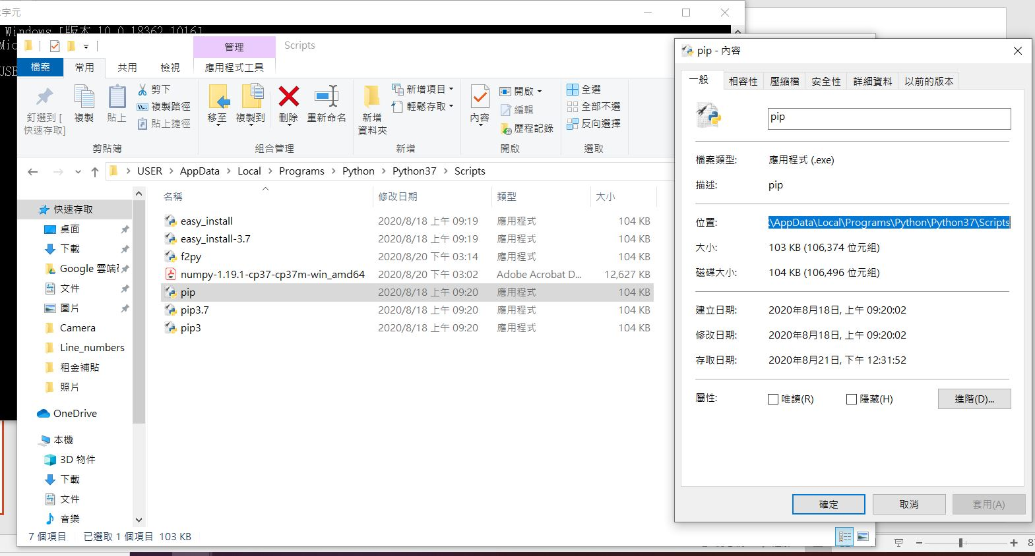
3-2 Python模組安裝--Pip
搜尋對應Python版本(3.X)的pip路徑，將路徑複製下來打入命令
提示字元(cmd)框內
Pip路徑

Slide 21
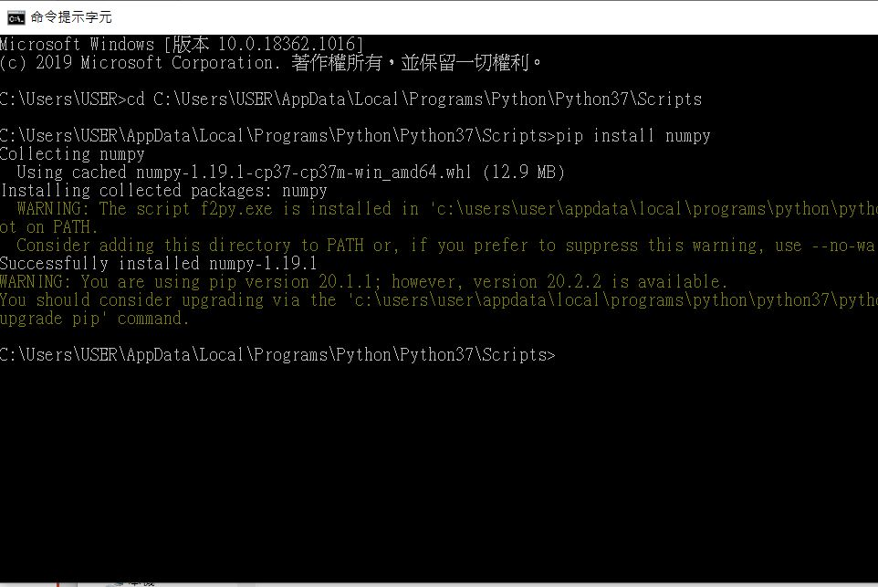
3-2 Python模組安裝--Pip
進入到Pip所在的路徑檔後，下一步在命令提示字元(cmd)內打入
安裝模組包指令(比如numpy)，則之後可使用numpy模組包的功能
Pip路徑
安裝numpy模組包
因此大部分模組包都可以藉由此指令來安裝

Slide 22
3.3 Python 常用模組
四個特別重要的模組
numPy ： Numerical Python, 為一強大的 python 函式庫，主要用於資料處理上，是 Python 做矩陣及多維陣列時很重要的套件。因為底層是以 C 和 Fortran 語言實作，所以比起 Python 本身內建的 list，Numpy 操作多維的陣列的速度快很多。
scipy (Science Python): 是一個為科學與工程設計的 Python 工具包，功能包括統計、優化、 整合、線性代數模組等等。
matplotlib : Python 中知名的繪圖套件之一。其他繪圖系統也是由 Matplotlib 封裝而成。
opencv: 影像處理當中常用的模組
安裝：在 cmd 的環境中，先將路徑改到 pip.exe 所在的目錄，然後執行
pip install numpy
pip install scipy
pip install matplotlib # plot
pip install opencv-python

Slide 23
3.3 Python 常用模組
Numpy模組包例子功能: 可使用串列(list)的功能
<Note>: Numpy相關模組學習資料:
https://blog.techbridge.cc/2017/07/28/data-science-101-numpy-tutorial/

Slide 24
3.3 Python 常用模組
其他重要的模組
jupyter: jupyter Notebook, 是一個很輕量級、很好上手的 Web-base 寫 Python的介面，
是資料分析領域中非常熱門的寫程式介面。
pandas：Pandas 納入了標準的數據模型，並且提供高效率操作大型數據所需的工具
Pandas 能夠使 Python 輕易地做到很多 excel 數據分析的功能。
sciKit-learn: SciPy toolkit for machine learning, Python 機器學習的基本套件。
sympy: 有助於數學函式計算的模組
playsound, soundfile, sounddevice, pyaudio, simpleaudio : 皆為音訊處理相關的模組
pipwin: 如果你用 pip 無法安裝一些模組，可以先安裝 pipwin，再執行
pipwin install 模組名

Slide 25
3.3 Python 常用模組
其他重要的模組
• scikit-image: Image processing 常用的模組，可以做 image segmentation
requests: 下載網頁資料的模組
tensorflow: 對機器學習而言，是非常重要的模組，有包含 Keras

Slide 26
3.3 Python 常用模組
一口氣安裝重要模組的懶人包 (1)
cd pip.exe 所在的目錄
pip install numpy (數學運算)
pip install scipy (科學運算)
pip install matplotlib (影像處理，繪圖)
pip install --upgrade pip setuptools
pip install pipwin (pipwin 可以比 pip 安裝更多模組)
pip install opencv-python (影像處理)
pip install jupyter (jupyter 介面)
pip install pandas (統計，數據分析)
pip install sympy (函式運算)
pip install playsound (音訊)
pip install soundfile (音訊)
pip install sounddevice (音訊)
(續)

Slide 27
3.3 Python 常用模組
一口氣安裝重要模組的懶人包 (2)
cd pip.exe 所在的目錄
pip install sciKit-learn (機器學習)
pip install tensorflow (機器學習)
pip3 install torch torchvision torchaudio (機器學習，PyTorch)
pip install scikit-image (影像處理，影像分割)
pip install requests (下載網頁資料)
l pip install librosa (音訊處理)
pipwin install pyaudio (音訊)
pipwin install simpleaudio (音訊)

Slide 28
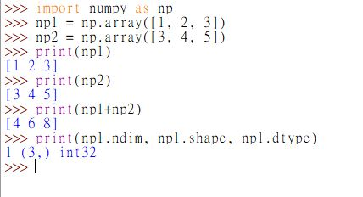
3.4 引入模組
可以藉由 import 的指令引入模組，並給予該模組縮寫
引入numpy模組包，使用np作為引用名稱
串列1(list1)
串列2(list2)

Slide 29
3.4 引入模組
引入特別常用的模組的懶人包
在 Python 的介面上執行
# 引入四個特別重要的模組
import numpy as np
import scipy as sp
from matplotlib import pyplot as plt
import cv2
from scipy.fftpack import fft
from scipy.io import wavfile
from scipy import signal
# 引入特別重要的內建模組
import math
import time
import sys
import wave # related to vocal signals
import random
操作 Python 時，一開始可以先引入藍字所標的四個模組，其他模組要用到再引入即可

Slide 30
4. 基本運算
1. Addition(+), Subtraction (-)
Multiplication(*), Division(/),
Sign change (-)
>>> (-14)/3
-4.6667
>>> (12+6)/(6/2)*4
24.0
2. Floor Division(除法+無條件捨去) (//):
>>> a=17 ; b=3;
>>>a//b
5
>>> -a//b
-6
3. Modulo (餘數) (%) :
>>> a=17 ; b=3;
>>>a%b
2
>>> -a%b
1
4. Power (**) :
>>> 3**4 # 3^4
81
5. Absolute value (abs) :
>>> abs(-5)
5

Slide 31
4. 基本運算
6. Change the value of a variable
(+=, -=, *=, /=, **=, ………….)
>>> a = 6
>>> a += 2 # a = a+2
>>> a
8
>>> a **=2 # a = a**2
64
8. Rounding (round, np.floor, np.ceil)
>>> round(3.2) # 四捨五入
3
>>> import numpy as np
>>> np.floor(2.6) # 無條件捨去
2
>>> np.ceil(3.4) # 無條件進位
4
7. Comparison (>=、>、<=、<、!=、==)
<Example>:
>>> a=3; b=5; c=4; d=6
>>> a>b ; c<=d ; a!=b
False
True
True
9. Notation (註解) (#)
10. 長指令換行 (\)
>>> 1+2+3+4+5\
+6+7+8+9+10
55

Slide 32
4. 基本運算
11. π (np.pi)
14. Conjugate (np.conj)
>>> np.pi
3.141592653589793
>>> np.conj(1+2j)
(1-2j)
12. Complementary (~)
15. Logic operations (and, or, not, &, |)
>>> ~10
-11
>>>~-11
10
(在 n 與 –(n+1) 之互換)
比較：在 Matlab 中，~ 是在0在1 之間互換)
>>> (2>1) and (3<2)
False
>>> (2>1) or (3<2)
True
>>> not ((2>1) or (3<2))
False
>>> (2>1) & (3<2)
False
>>> (2>1) | (3<2)
True
13. Complex number (j)
>>> 3+1j # 不可直接寫 3+j
(1+1j)
>>> (1+2j)*(2-1j)
(4+3j)
16. 轉 ACSII 碼 (ord)
>>> ord('a')
97

Slide 33
5. 變數與數列
>>> x1 = 1 # scalar
>>> x2 = [1, 2, 3] # vector
>>> x3 = [[1,0,-1],[2,0,-2],[1,0,-1]] # matrix
>>> x4 = 'I am fine, thanks’ # string

Slide 34
5. 變數與數列
Python 變數規則 :
變數名可使用英文字母小寫a到z、大寫A到Z、數字0到9、底線 _
變數名第一個字不能是數字
Index 從 0 開始 (比較： Matlab 的 index 從 1 開始)
>>> list_1 = [3, 2, ‘fine', ‘thank ‘]
>>> list_1[0]
3
>>> list_1[1]
2
>>> list_1[2]
‘fine’
>>> list_1[3][0]
‘t’
>>> list_1[3][1]
‘h’

Slide 35
5. 變數與數列
資料型態:
整數(int): 1, 2, -1, -2…
浮點數(float): -3.5, -3.6 , 3.5, 3.66…
字串(str): ‘fine', ‘thank'…
串列(list): list_0 = [30, 41, 25]、list_1 = [3, 2, ‘fine’, ‘thank ‘]… (以 [ ] 表示)
元組(tuple): tup_0 = (30, 41, 25) 、tup_1 = (3, 2, ‘fine', ‘thank ‘)… (以 ( ) 表示)
<Note>: list和tuple內部可裝不同資料型態物件
type(x): 可以顯示變數 x 的型態

Slide 36
5. 變數與數列
不可變(immutable)的物件型態: 整數(int) 、浮點數(float) 、字串 (str) 、
元組(tuple)
Example:
>>> a = 3 # 名稱a指向整數物件3
>>> b = a # 透過名稱a拿到整數物件3，指派給名稱b
>>> print(a) # 此時，a與b都指向同一個物件
3
>>>print(b)
3
>>> b = 4 # 名稱b指向新的整數物件4
>>> print(b)
4
>>> print(a) # 名稱a仍指向原先的整數物件3 (因為整數int是不可變物件)
3

Slide 37
5. 變數與數列
可變(mutable)的物件型態: 串列(list)
Example:
>>> a = [20, 35, 71] # 名稱a指向串列
>>> b = a # 透過名稱a拿到串列，指派給名稱b
>>> print(a) # 此時，a與b都指向同一個串列
[20, 35, 71]
>>>print(b)
[20, 35, 71]
>>> b[0] = 85 # 改變串列b的第一個元素(index=0處) ，由元素20改成元素85
>>> print(b)
[85, 35, 71]
>>> print(a) # 串列a跟著串列b一起更動 (因為list是可變物件)
[85, 35, 71] # 這種一起變動的現象，也是 Python 和 Matlab 不同的地方

Slide 38
5. 變數與數列
串列(list)與元組(tuple)的差別:
 | 串列(list) | 元組(tuple)
型態 (Type) | list = [35, ‘test', 25.3] ( 其實就是一個Array(Vector) ) | tuple = (35, ‘test', 25.3) ( 其實就是一個Array(Vector) )
差別(Difference) | 使用中括弧 [ ] 可變動物件 | 使用小括弧 ( ) 不可變動物件
範例(Example) | >>> list_0 = [0,1,2,3] >>> list_1 = list_0 >>> list_1[0] = 97 >>> print(list_0) [97,1,2,3] >>> print(list_1) [97,1,2,3] (因為list是可變動的物件) | >>> tuple_0 = [0,1,2,3] >>> tuple_1 = tuple_0 >>> tuple_1[0] = 97 TypeError: ‘tuple’ object does not support item assignment >>> print(tuple_0) [0,1,2,3] >>> print(tuple_1) [0,1,2,3] (因為tuple是不可變動的物件)

Slide 39
5. 變數與數列
如何避免一起更動
可以額外多一個運算，或是另外給值
Example:
>>> a = [20, 35, 71] # 名稱a指向串列
>>> b = a + [] # b = [20, 35, 71] 亦可
>>> print(a) # 此時，a與b指向不同的串列
[20, 35, 71]
>>>print(b)
[20, 35, 71]
>>> b[0] = 85 # 改變串列b的第一個元素(index=0處) ，由元素20改成元素85
>>> print(b)
[20, 35, 71]
>>> print(a) # 串列a沒有跟著串列b一起更動
[85, 35, 71]

Slide 40
5. 變數與數列
通常會將 vector 和 matrix 用 np.array 或 np.matrix 的格式來表示，以方便做向量和矩陣的運算
>>> b = [85, 35, 71]
>>> b+1 # 無法做加1的運算
Traceback (most recent call last):
File "<console>", line 1, in <module>
TypeError: can only concatenate list (not "int") to list
>>> import numpy as np
>>> b = np.array([85, 35, 71])
>>> b+1 # 變成 np.array 的型態後，可以做加1的運算
array([86, 36, 72])

Slide 41
5. 變數與數列
>>> a = [20, 35, 71]
>>> a.T # 無法做 transpose 的運算
Traceback (most recent call last):
File "<console>", line 1, in <module>
AttributeError: 'list' object has no attribute 'T'
>>> a = np.matrix(a)
>>> a.T # 變成 np.matrix 的格式後，可以做 transpose 的運算
matrix([[20],
[35],
[71]])

Slide 42
5. 變數與數列
>>> 改變資料型態： np.int, np.flloat16, np.flloat64 ………..
例如：讀圖後將圖變為 floating point 的格式
img = cv2.imread(‘testimage.jpg')
img1 = np.float64(img)

Slide 43
6. Python、Matlab、C的比較
Python、Matlab、C的Index比較(假設長度為n的Array):
 | Python | MatLab | C
Index | 0 ~ n-1 | 1 ~ n | 0 ~ n-1
Example | (1). arr = [1,2,3] print(arr[0]) print(arr[2]) →結果: 1 , 3 (2). arr = [1,2,3] print(arr[3]) →結果: IndexError: list index out of range | (1). arr = [1,2,3]; fprintf('%d\n' , arr[1]); fprintf('%d\n' , arr[2]); →結果: 1 , 2 (2). arr = [1,2,3] fprintf('%d\n' , arr[4]) →結果: IndexError: Index exceeds the number of array elements (3). | (1). #include <stdio.h> #include <math.h> int main(void) { int arr[] = {1,2,3}; printf("%d\n", arr[1]); printf("%d\n", arr[2]); return 0; } →結果: 2 , 3

Slide 44
6. Python、Matlab、C的比較
 | Python | MatLab | C
Example |  | (3). arr = [1,2,3] fprintf('%d\n' , arr[0]) →結果: IndexError: Array indices must be positive integers or logical values. | (2). #include <stdio.h> #include <math.h> int main(void) { int arr[] = {1,2,3}; printf("%d\n", arr[3]); return 0; } →結果: not valid
Advantages | (1).不用特意宣告資料型態 (2).遵從大部分語言的index從0到n-1 (3). 機器學習常用語言 | (1). 不用特意宣告資料型態 (2). 本身有寫好的模組包可運用 | (1). 最基本的程式語言，Python、MatLab的子架構都是從C語言衍生出來 (2). 比較可以知道細節上的架構修改
Disadvantages | (1). 架構上的寫法相對稍微特殊、需要花時間適應 (2) 要先安裝模組，程式編寫比 C 容易但是比 Matlab 複雜 | (1). Index唯一從1到n (2). 適合運用在數學運算、在機器學習等應用上還不太完善 | (1). 需要特定宣告資料型態 (2). 程式寫起來相對於Python、MatLab上程序較為麻煩

Slide 45
Python、MatLab、C的比較
 | Python | MatLab | C
Power of a vector | 1D-Array: >>> import numpy as np >>> a=[2,3,4] >>> b=np.power(a,2) >>>print(b) >>>[4,9,16] (要先安裝numpy模組塊,可藉由 pip) | 1D-Array: >>> a=[2,3,4] >>> b=a.^2 >>> fprintf('%d\n', b) >>>[4,9,16] | 1D-Array: #include <stdio.h> #include <math.h> int main(void) { int arr[] = [2,3,4]; int arr1[] = [0,0,0]; for(i=0;i<3;i++) arr1[i] = pow(arr[i],2) return 0; } →結果: [4,9,16]
Bit shift | 1.Right shift: >>> a=60 # 60 = 0011 1100 (二進位) >>> b=a>>2 # b = 15(二進位:0000 1111 ) >>> b= a>>4 # b = 3(二進位:0000 0011 ) 2. Left shift: >>> a=60 # 60 = 0011 1100 (二進位) >>> b=a<<2 # b = 240(二進位:1111 0000 ) | 1.Right shift: >>> a=60 ; % 60 = 0011 1100 (二進位) >>> b=bitshift(a, -2) ; % b = 15(二進位:0000 1111 ) 2. Left shift: >>> a=60 ; % 60 = 0011 1100 (二進位) >>> b=bitshift(a, 2) ; % b = 240(二進位:1111 0000 ) | #include <stdio.h> #include <math.h> int a=60 , b , c ; /* 60 = 0011 1100 (二進位) */ Int main(void) { b = a>>2 ; /* Right shift */ c = a<<2; /* Left shift */ printf ("%d\n",c) ; return 0; } →結果: b = 15 (二進位:0000 1111 ) →結果: c = 240 (二進位:1111 0000 )

Slide 46
Python、MatLab、C的比較
 | Python | MatLab | C
Bit operation (AND) (位元對齊,只要有一個為0 ,結果就是0) | >>> a=60 # 60 = 0011 1100 (二進位) >>> b = 15 # 15 = 0000 1111 (二進位) >>> c = a & b # c = 12 ( 二進位 : 0000 1100 ) | >>> a=60 ; % 60 = 0011 1100 (二進位) >>> b = 15 ; % 15 = 0000 1111 (二進位) >>> c = a & b % c = 12 ( 二進位 : 0000 1100 ) | #include <stdio.h> #include <math.h> int a=60 , b=15 , c ; /* 60 = 0011 1100 (二進位) ; 15 = 0000 1111 (二進位)*/ int main(void) { c = a & b ; printf ("%d\n",c) ; return 0; } →結果: c = 12 ( 二進位 : 0000 1100 )
Bit operation (XOR) (位元對齊,有奇數個1,其結果為1 ; 若為偶數個1,其結果就是0) | >>> a=60 # 60 = 0011 1100 (二進位) >>> b = 15 # 15 = 0000 1111 (二進位) >>> c = a ^ b # c = 51 ( 二進位 : 0011 0011 ) | >>> a=60 ; % 60 = 0011 1100 (二進位) >>> b = 15 ; % 15 = 0000 1111 (二進位) >>> c = a ^ b % c = 51 ( 二進位 : 0011 0011 ) | #include <stdio.h> #include <math.h> int a=60 , b=15 , c ; /* 60 = 0011 1100 (二進位) ; 15 = 0000 1111 (二進位)*/ int main(void) { c = a ^ b ; printf ("%d\n",c) ; return 0; } →結果: c = 51 ( 二進位 : 0011 0011 )
Bit operation (OR) (位元對齊,只要有一個為1 ,結果就是1) | >>> a=60 # 60 = 0011 1100 (二進位) >>> b = 15 # 15 = 0000 1111 (二進位) >>> c = a | b # c = 63 ( 二進位 : 0011 1111) | >>> a=60 ; % 60 = 0011 1100 (二進位) >>> b = 15 ; % 15 = 0000 1111 (二進位) >>> c = a | b % c = 63 ( 二進位 : 0011 1111) | #include <stdio.h> #include <math.h> int a=60 , b=15 , c ; /* 60 = 0011 1100 (二進位) ; 15 = 0000 1111 (二進位)*/ int main(void) { c = a ^ b ; printf ("%d\n",c) ; return 0; } →結果: c = 63 ( 二進位 : 0011 1111)

Slide 47
Python、MatLab、C的比較
 | Python | MatLab | C
Including Operator | Python獨有的判斷運算子 : “in” , “not in” : 成員關係運算子, 檢查某元素是否在容器型物件裡, 例如: >>> list = [2,3,4,6] ; a=4 ; b=7 >>> a in list ; b in list >>> True(a元素有在list裡) , False(b元素實際上沒有在list裡) <常見的迴圈寫法>: >>> list = [2,3,4,6] >>> total = 0 >>> for x in list: total += x >>>print(total) >>>15 (15=2+3+4+6) | None | None

Slide 48
Python、MatLab、C的比較
 | Python | MatLab | C
Boolean operation (NOT) (只要為1(True),結果就為0(False) ; 若為0(False),其結果就為1(True)) | 1.單一元素: >>> a=1(True) ; b=0(False) >>> not a ; not b >>> 0(False) , 1(True) 2.物件: >>> x=42 ; y=25 ; z=36 >>> k = x<y or z<x >>> k ; not k >>> 1(True) ; 0(False) | 1.單一元素: >>> a=1(True) ; b=0(False); >>> !a ; !b; >>> 0(False) , 1(True) 2.物件: >>> x=42 ; y=25 ; z=36; >>> k = x<y || z<x; >>> k ; !k; >>> 1(True) ; 0(False) | #include <stdio.h> #include <math.h> 1.單一元素: int a=1(True) , b=0(True) ; int main(void) { printf ("%d\n", !a ) ; ; printf ("%d\n", !b ) ;return 0; } →結果: 0(False) , 1(True) 2. 物件: int x=42 , y=25 , z=36 , k ; int main(void) { k= x<y || z<x ; printf ("%d\n", k) ; printf ("%d\n", !k ) ; return 0; } →結果: 1(True) , 0(False)
Boolean operation (AND) (只要有一個為0(False) ,結果就是0(False)) | 1.單一元素: >>> a=1 (True) ; b=1(True) ; c=0(False) ;d=0(False) >>> a and b ; a and c ; c and d >>> 1(True), 0(False) , 0(False) 2.物件: >>> list_0 = [0, 1, 2] ; list_1 = [] #空物件 >>> list_0 and list_1 >>> [] #空串列代表False | 1.單一元素: >>> a=1 (True) ; b=1(True) ; c=0(False) ;d=0(False) ; >>> a && b ; a && c ; c && d ; >>> 1(True), 0(False) , 0(False) 2.物件: >>> x=42 ; y=25 ; z=36; >>> k = x<y && z<x ; fprintf('%d\n', k); >>> 0(False) | #include <stdio.h> #include <math.h> 1.單一元素: int a=1(True) , b=1(True) , c=0(False) , d=0(False) ; int main(void) { printf ("%d\n", a && b ) ; printf ("%d\n", a && c ) ; printf ("%d\n", c && d ) ; return 0; } →結果: 1(True), 0(False) , 0(False) 2. 物件: int x=42 , y=25 , z=36 , k ; int main(void) { k= x<y && z<x ; printf ("%d\n", k ) ; return 0; } →結果: 0(False)

Slide 49
Python、MatLab、C的比較
 | Python | MatLab | C
Boolean operation (OR) (只要有一個為1(True) ,結果就是1(True)) | 1.單一元素: >>> a=1 (True) ; b=1(True) ; c=0(False) ; d=0(Fasle) >>> a or b ; a or c ; c or d >>> 1(True), 1(True), 0(False) 2.物件: >>> list_0 = [0, 1, 2] ; list_1 = [] #空物件 >>> list_0 or list_1 >>> [0,1,2] #只要串列裡有東西就不代表False | 1.單一元素: >>> a=1 (True) ; b=1(True) ; c=0(False) ;d=0(False) ; >>> a && b ; a && c ; c && d ; >>> 1(True), 0(False) , 0(False) 2.物件: >>> x=42 ; y=25 ; z=36; >>> k = x<y && z<x ; fprintf('%d\n', k); >>> 0(False) | #include <stdio.h> #include <math.h> 1.單一元素: int a=1(True) , b=1(True) , c=0(False) , d=0(False) ; int main(void) { printf ("%d\n", a || b ) ; printf ("%d\n", a || c ) ; printf ("%d\n", c || d ) ; return 0; ) →結果: 1(True), 1(True) , 0(False) 2. 物件: int x=42 , y=25 , z=36 , k ; int main(void) { k= x<y || z<x ; printf ("%d\n", k ) ; return 0 ; } →結果: 1(True)

Slide 50
Python、MatLab、C的比較
 | Python | MatLab | C
For Loop寫法 | >>> list = [2,3,4,6] >>> total = 0 >>> for x in list: total += x >>>print(total) >>>15 (15=2+3+4+6) | >>> list = [2,3,4,6]; >>> S = size(list); >>> total = 0; >>> for i = 1:S total += list[i]; end >>> fprintf('%d\n' , total); >>> 15 (15=2+3+4+6) | #include <stdio.h> #include <math.h> int main(void) { int list[] = [2,3,4,6]; int total = 0; int S = sizeof(list)/sizeof(*list); for(i=0; i<S; i++) { total += list[i]; } printf("%d\n", total); return 0; } →結果: 15 (15=2+3+4+6)
While Loop寫法 | >>> scores = [60,73,81,95,34] >>> n = 5 >>> i = 0 >>> total = 0 >>> while i <5: total += scores[i] i += 1 >>> print(total) >>> 343 (343=60+73+81+95+34) | >>> scores = [60,73,81,95,34]; >>> n = 5; >>> i = 0; >>> total = 0; >>> while i <=5 total += scores[i]; i += 1; end >>> fprintf(('%d\n' , total); >>> 343 (343=60+73+81+95+34) | #include <stdio.h> #include <math.h> int main(void) { int scores[] = [60,73,81,95,34]; int total = 0; int S = sizeof(scores)/sizeof(*scores); while( i<5) { total += list[i]; I += 1;} printf("%d\n", total); return 0; } →結果: 343 (343=60+73+81+95+34)

Slide 51
Python、MatLab、C的比較
 | Python | MatLab | C
巢狀迴圈 Nested Loop (雙重迴圈) | import numpy as np Matrix = np.array( [ [1,2] , [4,5] ] ) row = np.size(Matrix , 0) col = np.size(Matrix , 1) #他是一個矩陣$\left[\begin{matrix}1 & 2 \\ 4 & 5\end{matrix}\right]$ for i in range(0,row): for j in range(0,col): print( Matrix[i,j] ) →結果 : 1 , 2 , 4 , 5 <note>: Index 1. Matrix[0,1] = 2 2. Python索引要用中括弧 [ ] ; index 從0開始到n-1 | Matrix = [1,2 ; 4,5]; row = size(Matrix,1); col = size(Matrix,2); %%他是一個矩陣$\left[\begin{matrix}1 & 2 \\ 4 & 5\end{matrix}\right]$ for i=1:row for j=1:col fprintf('%d\n' , Matrix(i,j) ); end end →結果 : 1 , 2 , 4 , 5 <note>: Index 1. Matrix(1,2) = 2 2. MatLab索引要用小括弧 () ; index 從1開始到n | #include <stdio.h> #include <math.h> int main(void) { int Matrix[][] = { {1,2} , {4,5} }; /* C語言建立Matrix是用大括弧 { } */ int col = sizeof(Matrix[0])/sizeof(int); int row = ( sizeof(Matrix)/sizeof(int)) / ( sizeof(Matrix[0])/sizeof(int) ); for(i=0; i<row; i++) { for(j=0; j<col; j++) { printf("%d\n" , Matrix[i,j] ) } } return 0; } →結果 : 1 , 2 , 4 , 5 <note>: Index 1. Matrix[0,1] = 2 2. C語言索引要用中括弧 [ ] ; index 從0開始到n-1

Slide 52
Python、MatLab、C的比較
 | Python | MatLab | C
條件敘述 (Condition) | >>> a , b , c = 3 , 5 , 7 >>> x = None #Python空值 >>> if a < b : if b < c : x = c else : x = b else : if a < c : x = c else : x = a >>> print(x) 結果 : 7 (此函式為找出數字中最大值) | >>> a , b , c = 3 , 5 , 7 ; >>> x = nan ; %%MatLab空值 >>> if a < b if b < c x = c ; else x = b ; end else if a < c x = c ; else x = a ; end end >>> fprintf('%d\n' , x) ; 結果 : 7 (此函式為找出數字中最大值) | #include <stdio.h> #include <math.h> int main(void) { int a , b , c = 3 , 5 , 7 ; int x = NULL ; /* C語言的空值 */ if (a < b) { if (b < c) x = c ; else x = b ; } else { if (a < c) x = c ; else x = a ; } printf("%d\n" , total_0) ; return 0 ; } 結果 : 7 (此函式為找出數字中最大值)

Slide 53
Python、MatLab、C的比較
 | Python | MatLab | C
函式(Function) | def my_sum(numbers): total = 0 for x in numbers: total += x return total (此函式用來計算list內的元素總和) >>>scores_0 = [60,73,81] >>>scores_1 = [32,21,69] >>> total_0 = my_sum(scores_0) >>> total_1 = my_sum(scores_1) >>>結果 : total_0 = 214 total_1 = 122 | function [total] = my_sum(numbers) total = 0; for x = 1 : len(numbers) total += numbers(x); end end (此函式用來計算list內的元素總和) >>>scores_0 = [60,73,81]; >>>scores_1 = [32,21,69]; >>> total_0 = my_sum(scores_0); >>> total_1 = my_sum(scores_1); >>>結果 : total_0 = 214 total_1 = 122 | #include <stdio.h> #include <math.h> int numbers[]; int size = sizeof(numbers)/sizeof(int); int my_sum(numbers) { int total = 0; for(i=0;i<size;i++) total += numbers[i;] return total; } int main(void) { int scores_0[] = {60,73,81}; int scores_1[] = {32,21,69}; /* C語言建立Matrix是用大括弧 { } */ int total_0 , total_1; total_0 = my_sum(scores_0); total_1 = my_sum(scores_1); printf("%d\n" , total_0) ; printf("%d\n" , total_1) ; retrun 0; } →結果 : total_0 = 214 ; total_1 = 122

Slide 54
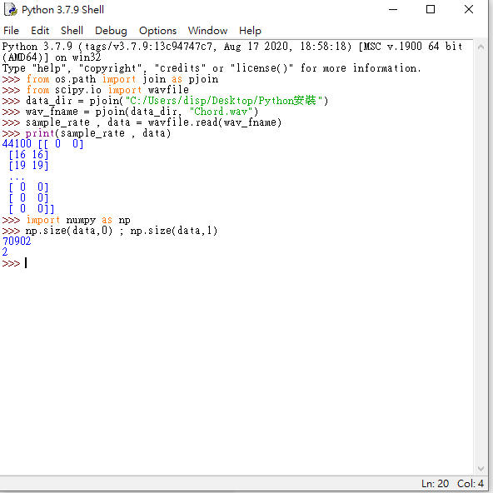
Python常見的語法
from sample_module import sample_func as name
from os.path import join as pjoin
1. os.path :代表電腦作業系統路徑的module
(1). 尋找想
要讀的
wav檔的
路徑
data_dir
2. join:
在此作業系統module下的函數,此函數能在作業
系統下加入路徑
3. pjoin:
把join這個功能命名為pjoin,之後使用此功能時可直
接打pjoin
from scipy.io import wavfile
1. scipy.io :
是一個為科學與工程設計的 Python module(透過Pip
安裝或者Anaconda)，功能包括統計、優化、整合、
線性代數模組等等。
(2).在data_dir路徑下,讀出
想要的音訊wav檔Chord.wav
2. wavfile:
scipy.io 模組中的函數，運用此函數Wavfile的功能時，
可以直接在此函數後面加點號 (.) ，比如我要用
read功能，可打入 wavfile.read(wav_name)

Slide 55
Python常見的語法
range(必須是整數型態,小數型態無法):
<Eg.1>:
>>> range(0,3)
>>> [0,1,2]
<Eg.2>:
>>> range(-3,2)
>>> [-3,-2,-1,0,1]
<Eg.3>:
>>> range(-3,2)
>>> [-3,-2,-1,0,1]
<Eg.4>:
>>> range(-3,2,2)
>>> [-3,-1,1]
<通式>:
>>> range(1,n)
>>> [1,2,…,n-1]
(n為整數)
<通式>:
>>> range(start,end,step)
>>> [start, start+step,…,final ]
(final必須比step小)
(start , end , step , final都為整數)
從-3開始, 步伐每2步,最終到達比2小的整數
<note>:
range說穿了就是一個整數陣列(integer array)

